Slide 1
MANEJO DE DATOS
Creación de procedimientos almacenados

Slide 2
Creación de procedimientos almacenados
Objetivos
Recuperar datos considerando la funcionalidad de la sentencia SELECT.
Crear procedimientos almacenados con sentencias de SQL con/sin parámetros.

Slide 3
Sentencia SELECT
Creación de procedimientos almacenados
SELECT [DISTINCT | ALL]
{* | [columnExpression [AS newName]] [,...] }
FROM TableName [alias] [, ...]
[WHERE condition]
[GROUP BY columnList] [HAVING condition]
[ORDER BY columnList]

Slide 4
Sentencia SELECT
Creación de procedimientos almacenados
FROM Especifica la(s) tabla(s) que se utilizarán.
WHERE Filtra filas.
GROUP BY Forma grupos de filas con el mismo valor de columna.
HAVING Filtra grupos sujetos a alguna condición.
SELECT Especifica qué columnas aparecen en la consulta.
ORDER BY Especifica el orden de la salida.
El orden de las cláusulas no se puede cambiar.
Solamente SELECT y FROM son obligatorios.

Slide 5
Ejemplo 1 (Todas las columnas, todas las filas)
Creación de procedimientos almacenados
Enumere todos los detalles de todo el personal.
SELECT staffNo, fName, lName, address,
position, sex, DOB, salary, branchNo
FROM Staff;
Puede usar * como abreviatura de "todas las columnas”:
SELECT *
FROM Staff;

Slide 6
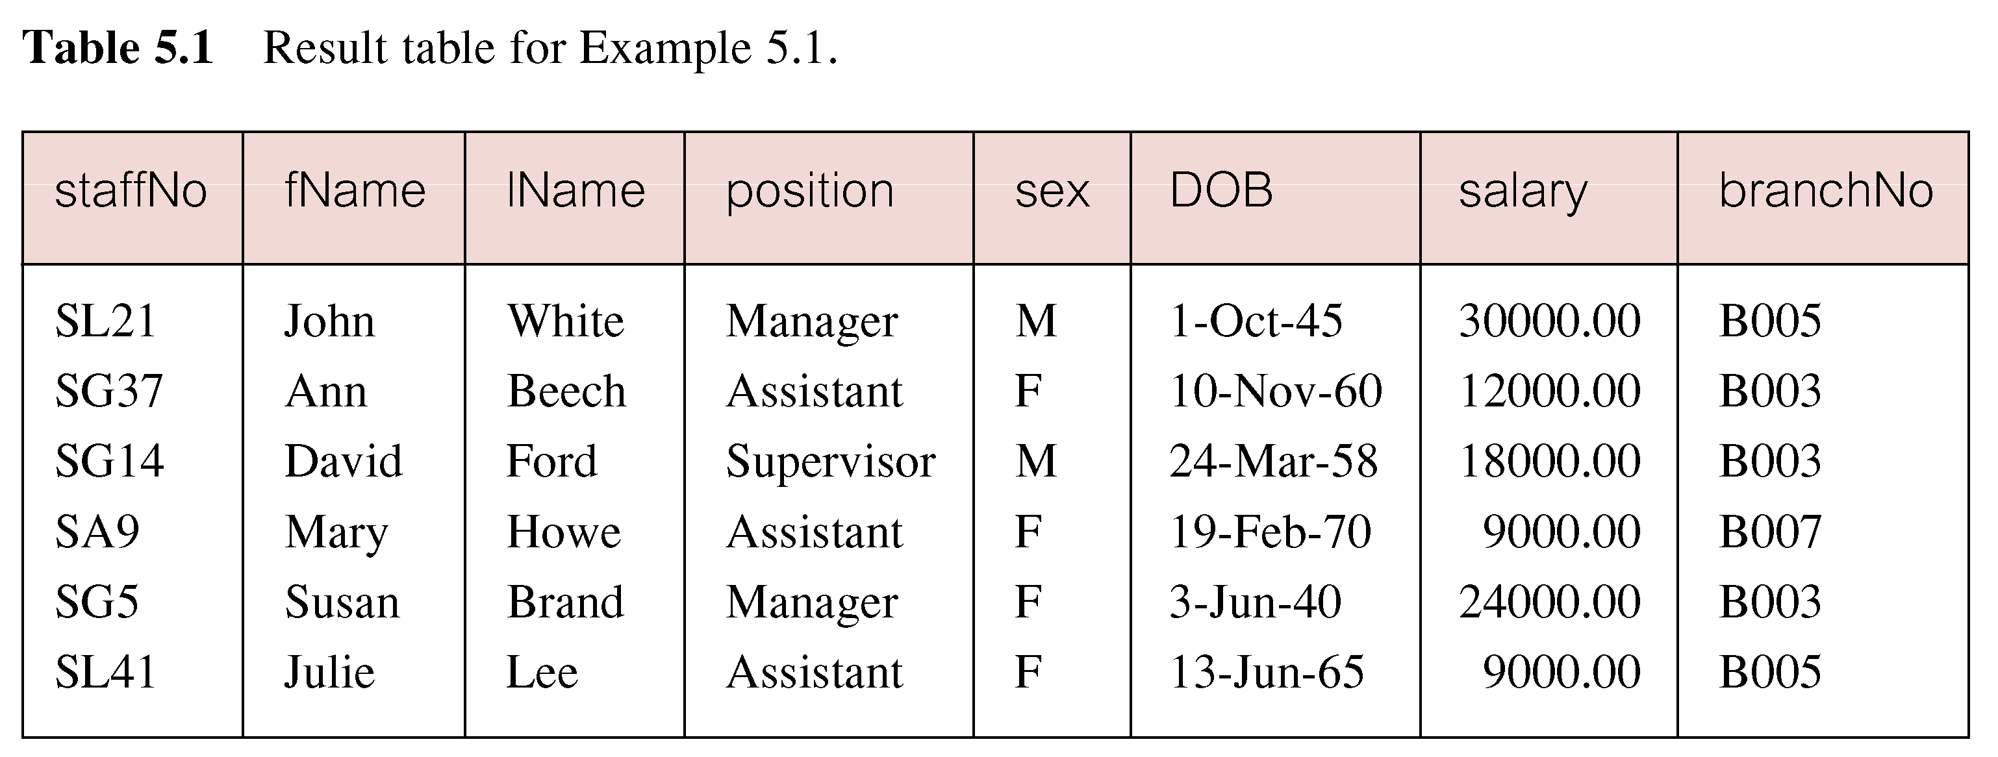
Ejemplo 1 (Todas las columnas, todas las filas)
Creación de procedimientos almacenados

Slide 7
Ejemplo 2 (Columnas específicas, todas las filas)
Creación de procedimientos almacenados
Elabore una lista de salarios para todo el personal, mostrando solo el número de personal, el nombre y apellido, y el salario.
SELECT staffNo, fName, lName, salary
FROM Staff;

Slide 8
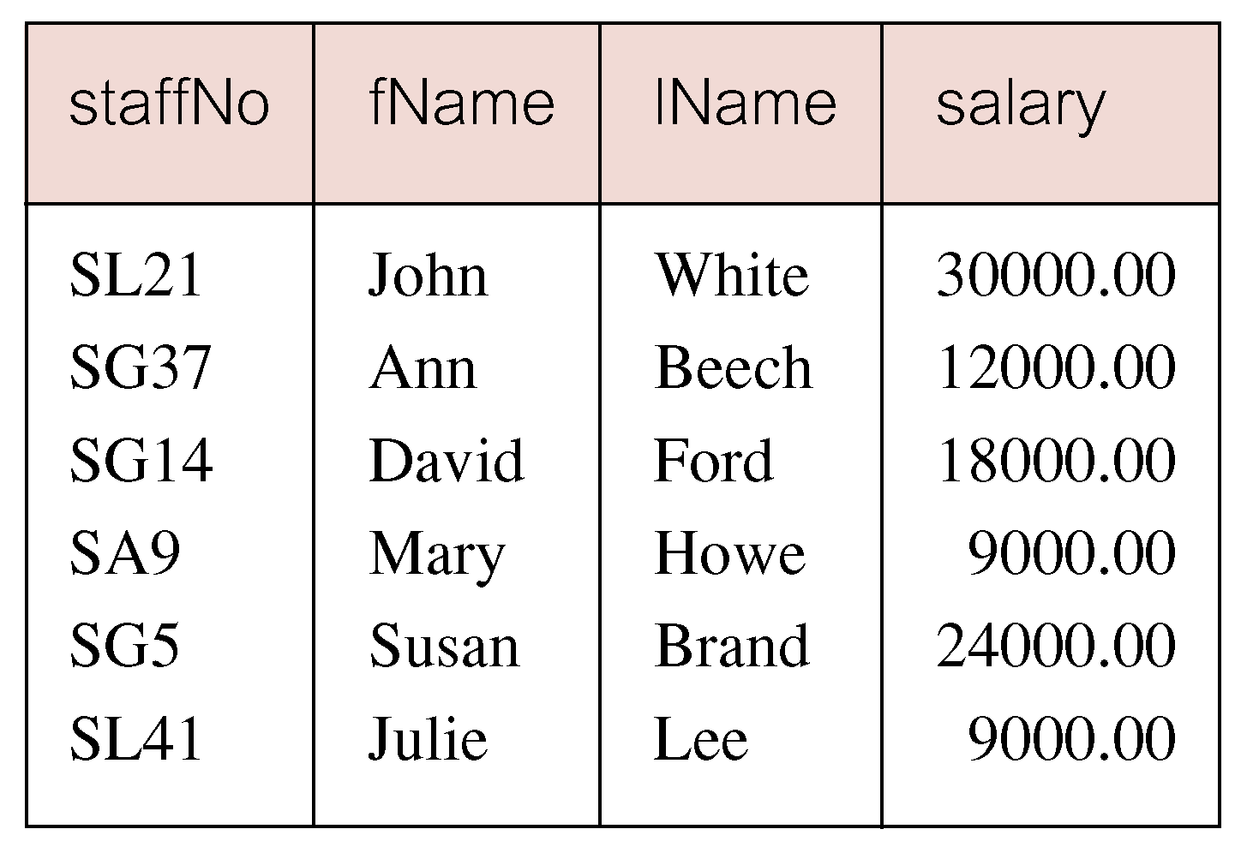
Ejemplo 2 (Columnas específicas, todas las filas)
Creación de procedimientos almacenados

Slide 9
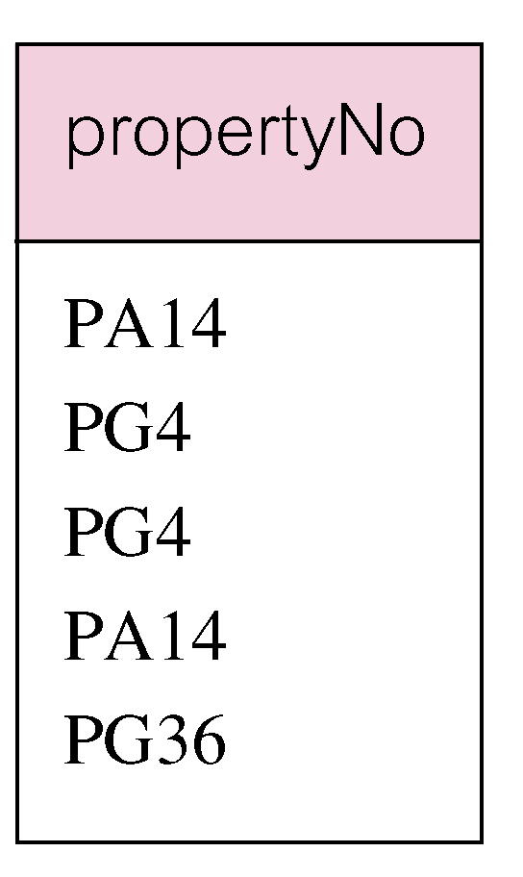
Ejemplo 3 (Uso de DISTINCT)
Creación de procedimientos almacenados
Enumere los números de propiedad de todas las propiedades que se han visitado.
SELECT propertyNo
FROM Viewing;

Slide 10
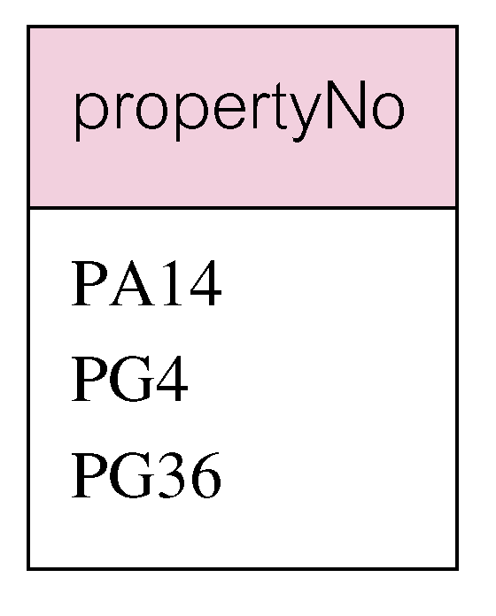
Ejemplo 3 (Uso de DISTINCT)
Creación de procedimientos almacenados
Utilice DISTINCT para eliminar duplicados:
SELECT DISTINCT propertyNo
FROM Viewing;

Slide 11
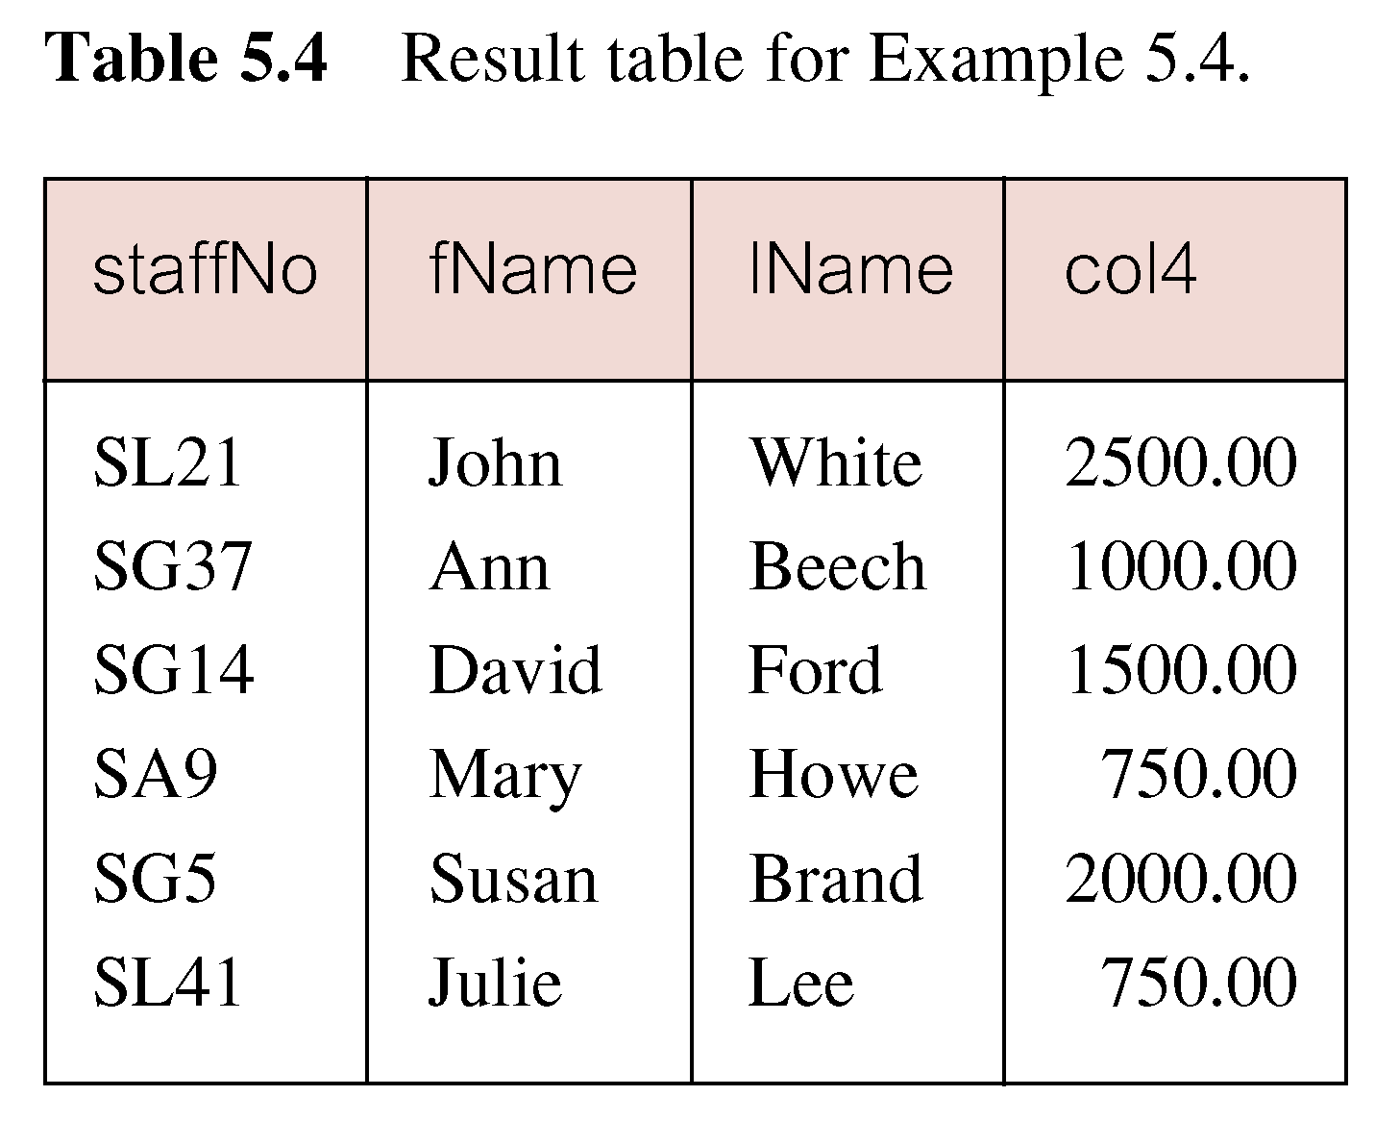
Ejemplo 4 (Campos calculados)
Creación de procedimientos almacenados
Producir una lista de los salarios mensuales de todo el personal, mostrando el número de personal, el nombre / apellido y el salario.
SELECT staffNo, fName, lName, salary/12
FROM Staff;

Slide 12
Ejemplo 4 (Campos calculados)
Creación de procedimientos almacenados
Para nombrar la columna, use la cláusula AS:
SELECT staffNo, fName, lName, salary/12
AS monthlySalary
FROM Staff;

Slide 13
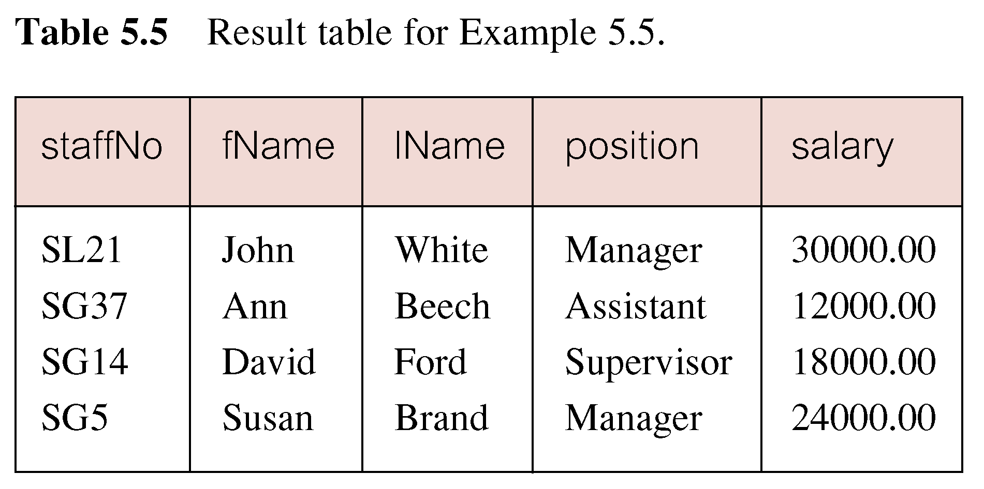
Ejemplo 5 (Condición de búsqueda)
Creación de procedimientos almacenados
Enumere todo el personal con un salario superior a 10,000.
SELECT staffNo, fName, lName, position, salary
FROM Staff
WHERE salary > 10000;

Slide 14
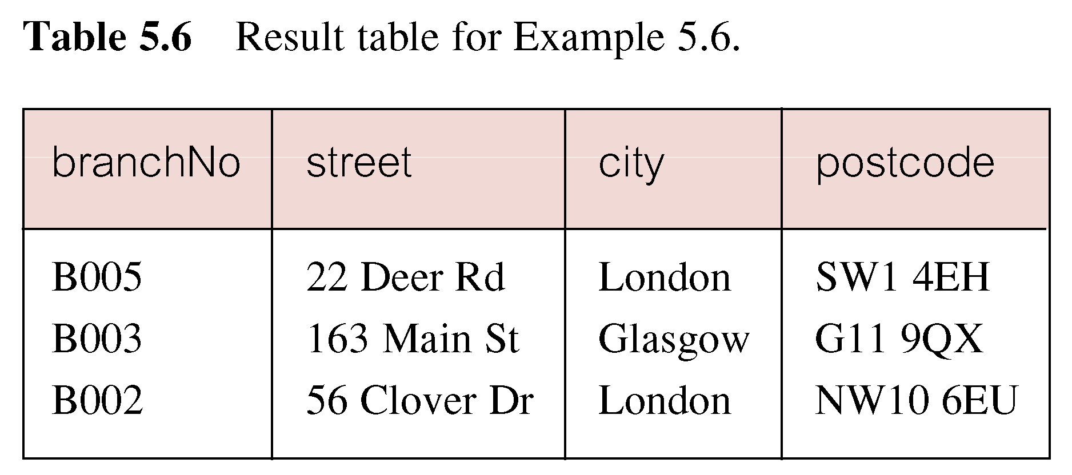
Ejemplo 6 (Condición de búsqueda)
Creación de procedimientos almacenados
Enumere las direcciones de todas las sucursales en Londres o Glasgow.
SELECT *
FROM Branch
WHERE city = ‘London’ OR city = ‘Glasgow’;

Slide 15
Ejemplo 7 (Búsqueda en rangos)
Creación de procedimientos almacenados
Enumere todo el personal con un salario entre 20.000 y 30.000.
SELECT staffNo, fName, lName, position, salary
FROM Staff
WHERE salary BETWEEN 20000 AND 30000;
BETWEEN incluye los cada extremo del rango.
También existe una versión negada NOT BETWEEN.

Slide 16
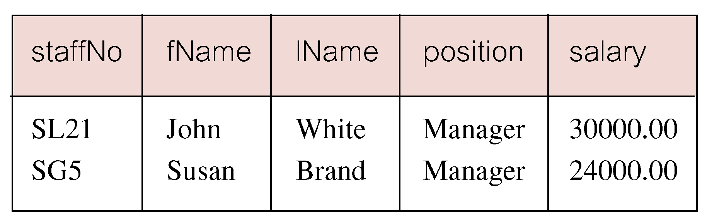
Ejemplo 7 (Búsqueda en rangos)
Creación de procedimientos almacenados

Slide 17
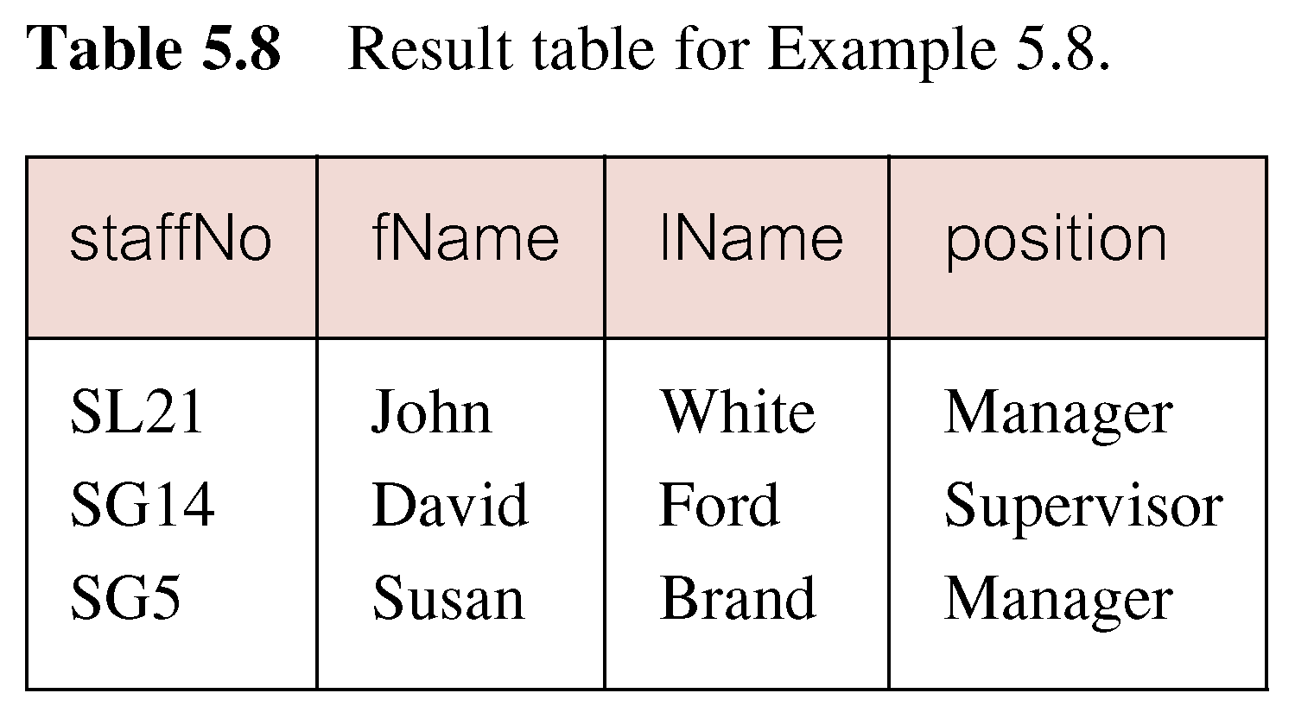
Ejemplo 8 (Parte de un conjunto)
Creación de procedimientos almacenados
Enumere todos los gerentes y supervisores.
SELECT staffNo, fName, lName, position
FROM Staff
WHERE position IN (‘Manager’, ‘Supervisor’);
También existe una versión negada NOT IN.

Slide 18
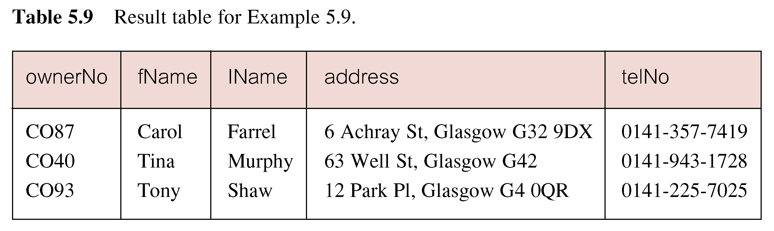
Ejemplo 9 (Coincidencia de patrones)
Creación de procedimientos almacenados
Busque todos los propietarios que tengan"Glasgow" en su dirección.
SELECT ownerNo, fName, lName, address, telNo
FROM PrivateOwner
WHERE address LIKE ‘%Glasgow%’;

Slide 19
Ejemplo 9 (Coincidencia de patrones)
Creación de procedimientos almacenados
SQL tiene dos símbolos de coincidencia de patrones especiales:
%: secuencia de cero o más caracteres;
_ (guión bajo): cualquier carácter individual.
LIKE "%Glasgow%" significa una secuencia de caracteres de cualquier longitud que contenga "Glasgow".

Slide 20
Ejemplo 10 (Coincidencia nula)
Creación de procedimientos almacenados
Enumere los detalles de todas las visitas en la propiedad PG4 donde no se ha proporcionado un comentario.
Hay 2 visitas para la propiedad PG4, una con y otra sin comentarios.
Tiene que probar nulo explícitamente usando la palabra clave especial IS NULL:
SELECT clientNo, viewDate
FROM Viewing
WHERE propertyNo = ‘PG4’ AND
comment IS NULL;

Slide 21
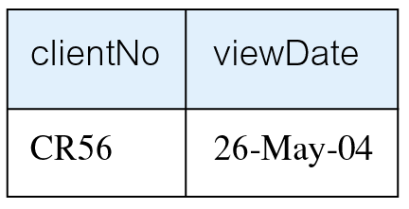
Ejemplo 10 (Coincidencia nula)
Creación de procedimientos almacenados
También existe una versión negada IS NOT NULL que permite verificar valores no nulos.

Slide 22
Ejemplo 11 (Ordenamiento con base en una columna simple)
Creación de procedimientos almacenados
Enumere los sueldos de todo el personal, ordenados en forma descendente de sueldos.
SELECT staffNo, fName, lName, salary
FROM Staff
ORDER BY salary DESC;

Slide 23
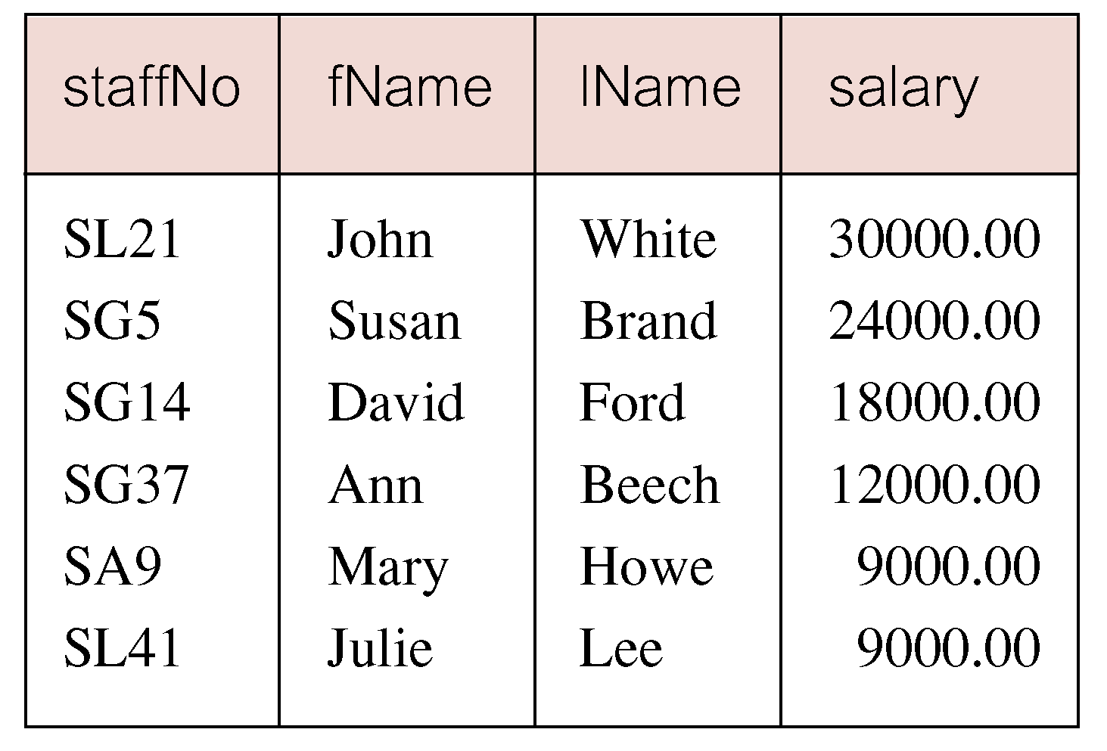
Ejemplo 11 (Ordenamiento con base en una columna simple)
Creación de procedimientos almacenados

Slide 24
Ejemplo 12 (Ordenamiento con base en varias columnas)
Creación de procedimientos almacenados
Genere una lista abreviada de propiedades en orden de tipo de propiedad.
SELECT propertyNo, type, rooms, rent
FROM PropertyForRent
ORDER BY type;

Slide 25
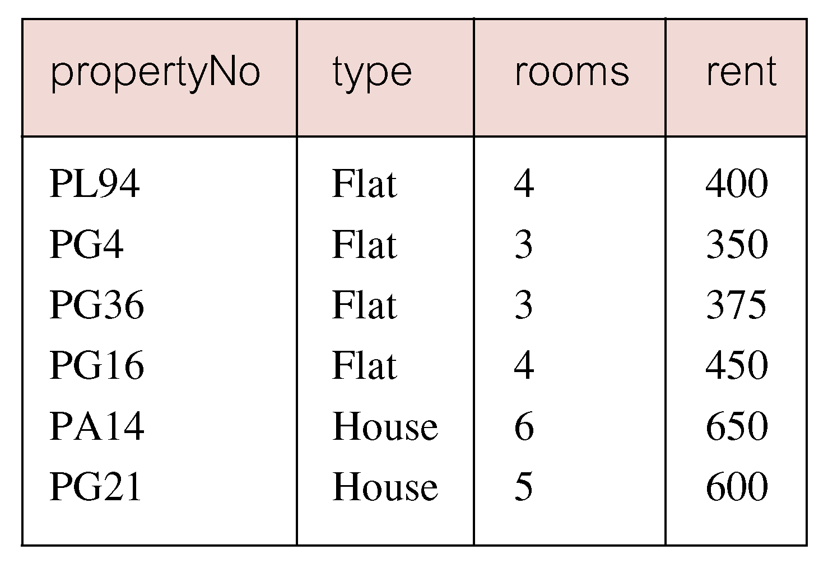
Ejemplo 12 (Ordenamiento con base en varias columnas)
Creación de procedimientos almacenados

Slide 26
Ejemplo 12 (Ordenamiento con base en varias columnas)
Creación de procedimientos almacenados
Cuatro pisos en esta lista: como no se especificó una clave de clasificación menor, el sistema organiza estas filas en el orden que elija.Para organizar en orden de alquiler, especifique orden menor:
SELECT propertyNo, type, rooms, rent
FROM PropertyForRent
ORDER BY type, rent DESC;

Slide 27
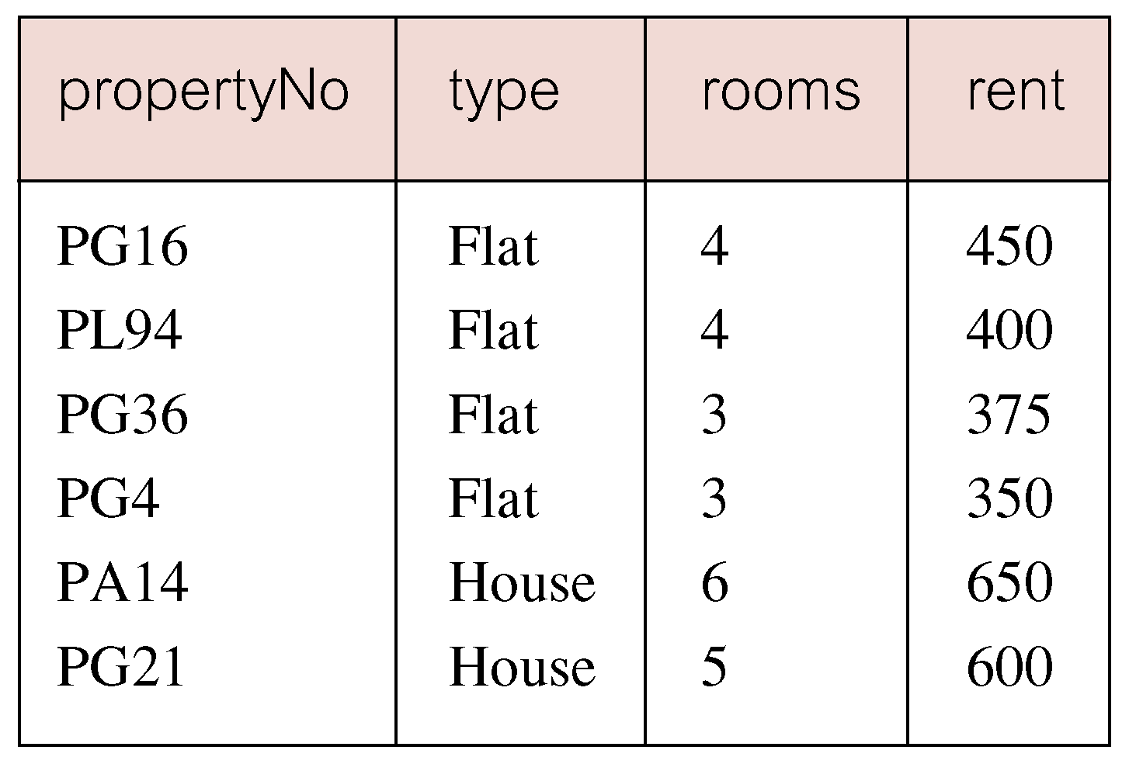
Ejemplo 12 (Ordenamiento con base en varias columnas)
Creación de procedimientos almacenados

Slide 28
Funciones agregadas
Creación de procedimientos almacenados
La norma ISO define cinco funciones agregadas:
COUNT devuelve el número de valores en la columna especificada.
SUM devuelve la suma de los valores en la columna especificada.
AVG devuelve el promedio de valores en la columna especificada.
MIN devuelve el valor más pequeño en la columna especificada.
MAX devuelve el valor más grande en la columna especificada.

Slide 29
Funciones agregadas
Creación de procedimientos almacenados
Cada una opera en una sola columna de una tabla y devuelve un solo valor.
COUNT, MIN y MAX se aplican a campos numéricos y no numéricos, pero SUM y AVG solo se pueden usar en campos numéricos.
Aparte de COUNT (*), cada función elimina los nulos primero y opera solo en los valores no nulos restantes.

Slide 30
Funciones agregadas
Creación de procedimientos almacenados
COUNT (*) cuenta todas las filas de una tabla, independientemente de si se producen valores nulos o duplicados.
Puede usar DISTINCT antes del nombre de la columna para eliminar duplicados.
DISTINCT no tiene ningún efecto con MIN / MAX, pero puede tenerlo con SUM / AVG.

Slide 31
Funciones agregadas
Creación de procedimientos almacenados
Las funciones agregadas solo se pueden usar en la lista SELECT y en la cláusula HAVING.
Si la lista SELECT incluye una función agregada y no hay una cláusula GROUP BY, la lista SELECT no puede hacer referencia a una columna con una función agregada.
Por ejemplo, lo siguiente es ilegal:
SELECT staffNo, COUNT(salary)
FROM Staff;

Slide 32
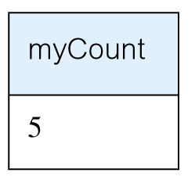
Ejemplo 13 (Uso de COUNT)
Creación de procedimientos almacenados
¿Cuántas propiedades cuestan más de £ 350 por mes para alquilar?
SELECT COUNT(*) AS myCount
FROM PropertyForRent
WHERE rent > 350;

Slide 33
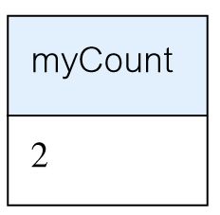
Ejemplo 14 (Uso de COUNT y DISTINCT)
Creación de procedimientos almacenados
¿Cuántas propiedades diferentes vieron en mayo de 2004?
SELECT COUNT(DISTINCT propertyNo) AS myCount
FROM Viewing
WHERE viewDate BETWEEN ‘1-May-04’
AND ‘31-May-04’;

Slide 34
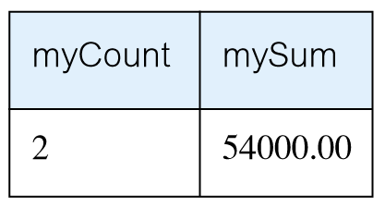
Ejemplo 15 (Uso de COUNT y SUM)
Creación de procedimientos almacenados
Encuentre el número de gerentes y la suma de sus salarios.
SELECT COUNT(staffNo) AS myCount,
SUM(salary) AS mySum
FROM Staff
WHERE position = ‘Manager’;

Slide 35
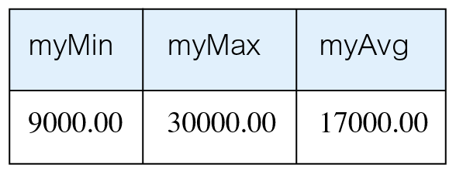
Ejemplo 16 (Uso de MIN, MAX y AVG)
Creación de procedimientos almacenados
Encuentre el salario mínimo, máximo y promedio del personal.
SELECT MIN(salary) AS myMin,
MAX(salary) AS myMax,
AVG(salary) AS myAvg
FROM Staff;

Slide 36
Agrupación
Creación de procedimientos almacenados
Utilice la cláusula GROUP BY para obtener subtotales.
SELECT y GROUP BY integran cada elemento, en la lista SELECT debe tener un solo valor por grupo, y la cláusula SELECT solo puede contener:
nombres de columna
funciones agregadas
constantes
expresión que implica combinaciones de las anteriores.

Slide 37
Agrupación
Creación de procedimientos almacenados
Todos los nombres de columna en la lista SELECT deben aparecer en la cláusula GROUP BY a menos que el nombre se use solo en una función agregada.
Si se usa WHERE con GROUP BY, WHERE se aplica primero, los grupos se forman a partir de las filas restantes que satisfacen el predicado.
ISO considera que dos valores nulos son iguales para efectos de GROUP BY.

Slide 38
Ejemplo 17 (GROUP BY)
Creación de procedimientos almacenados
Encuentre el número de empleados en cada rama y sus salarios totales.
SELECT branchNo,
COUNT(staffNo) AS myCount,
SUM(salary) AS mySum
FROM Staff
GROUP BY branchNo
ORDER BY branchNo;

Slide 39
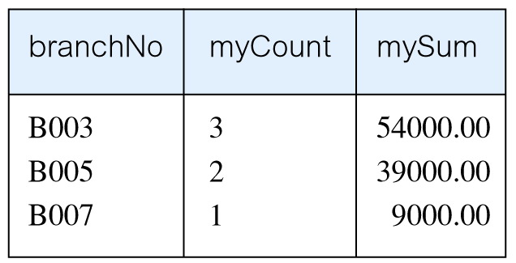
Ejemplo 17 (GROUP BY)
Creación de procedimientos almacenados

Slide 40
Cláusula HAVING
Creación de procedimientos almacenados
La cláusula HAVING está diseñada para usarse con GROUP BY para restringir los grupos que aparecen en la tabla de resultados final.
Similar a WHERE, pero WHERE filtra filas individuales mientras que HAVING realiza filtro de grupos.
Los nombres de las columnas en la cláusula HAVING también deben aparecer en la lista GROUP BY o estar contenidos dentro de una función agregada.

Slide 41
Ejemplo 18 (HAVING)
Creación de procedimientos almacenados
Para cada sucursal con más de un miembro del personal, encuentre el número de empleados en cada sucursal y la suma de sus salarios.
SELECT branchNo,
COUNT(staffNo) AS myCount,
SUM(salary) AS mySum
FROM Staff
GROUP BY branchNo
HAVING COUNT(staffNo) > 1
ORDER BY branchNo;

Slide 42
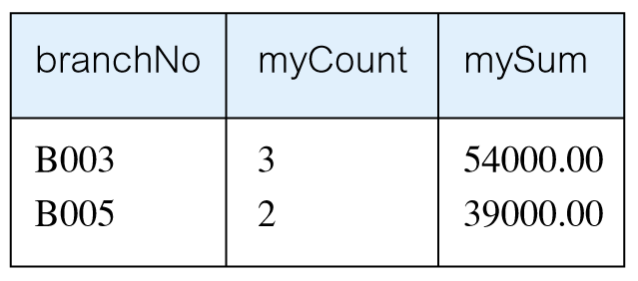
Ejemplo 18 (HAVING)
Creación de procedimientos almacenados

Slide 43
Subconsultas
Creación de procedimientos almacenados
Algunas sentencias SQL pueden tener un SELECT dentro de ellas.
Una subconsulta se puede utilizar en las cláusulas WHERE y HAVING de un SELECT externo y también se denomina consulta anidada.
Las subconsultas también pueden aparecer en las instrucciones INSERT, UPDATE y DELETE.

Slide 44
Ejemplo 19 (Subconsulta con igualdad)
Creación de procedimientos almacenados
Enumere el personal que trabaja en la sucursal de "163 Main St”.
SELECT staffNo, fName, lName, position
FROM Staff
WHERE branchNo =
(SELECT branchNo
FROM Branch
WHERE street = ‘163 Main St’);

Slide 45
Subconsulta con igualdad
Creación de procedimientos almacenados
SELECT interno encuentra el código de sucursal para la sucursal en "163 Main St" ("B003”).
SELECT externo recupera los detalles de todo el personal que trabaja en esta sucursal.
SELECT externo entonces se convierte en:
SELECT staffNo, fName, lName, position
FROM Staff
WHERE branchNo = ‘B003’;

Slide 46
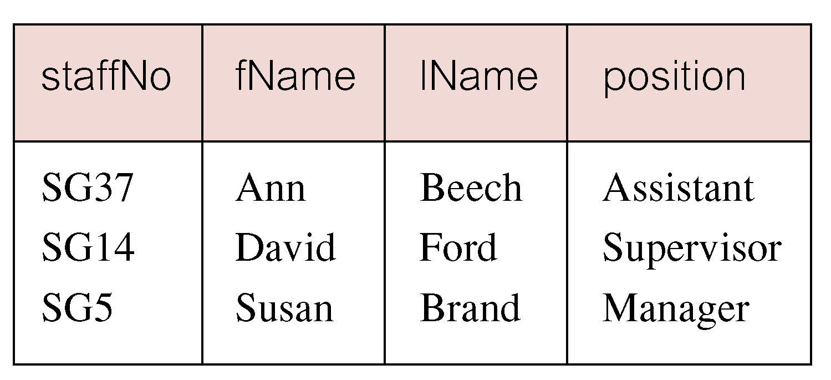
Subconsulta con igualdad
Creación de procedimientos almacenados

Slide 47
Ejemplo 20 (Subconsulta con función agregada)
Creación de procedimientos almacenados
Enumere todo el personal cuyo salario sea mayor que el salario promedio y muestre con cuánto.
SELECT staffNo, fName, lName, position,
salary – (SELECT AVG(salary) FROM Staff) As SalDiff
FROM Staff
WHERE salary >
(SELECT AVG(salary)
FROM Staff);

Slide 48
Ejemplo 20 (Subconsulta con función agregada)
Creación de procedimientos almacenados
No se puede escribir ”WHERE salario> AVG (salario)”
En su lugar, use la subconsulta para encontrar el salario promedio (17000) y luego use SELECT externo para encontrar el personal con un salario mayor que éste:
SELECT staffNo, fName, lName, position,
salary – 17000 As salDiff
FROM Staff
WHERE salary > 17000;

Slide 49
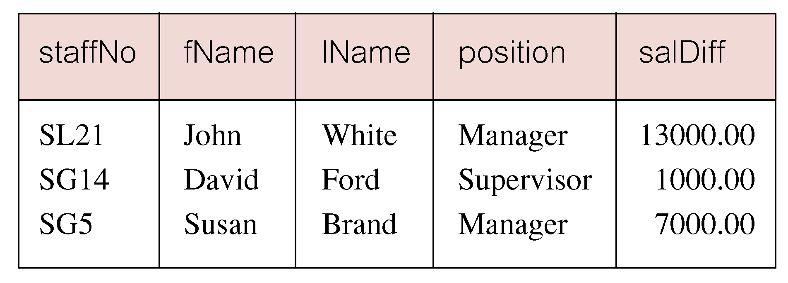
Ejemplo 20 (Subconsulta con función agregada)
Creación de procedimientos almacenados

Slide 50
Reglas de las subconsultas
Creación de procedimientos almacenados
La cláusula ORDER BY no puede usarse en una subconsulta (aunque puede usarse en SELECT más externa).
La lista SELECT de subconsultas debe constar de un solo nombre de columna o expresión, excepto para las subconsultas que usan EXISTS.
De forma predeterminada, los nombres de las columnas se refieren al nombre de la tabla en la cláusula FROM de la subconsulta. Puede hacer referencia a una tabla en FROM usando un alias.

Slide 51
Reglas de las subconsultas
Creación de procedimientos almacenados
Cuando la subconsulta es un operando en una comparación, la subconsulta debe aparecer en el lado derecho.
No se puede utilizar una subconsulta como operando en una expresión.

Slide 52
Ejemplo 21 (Subconsulta con IN)
Creación de procedimientos almacenados
Enumere las propiedades manejadas por el personal en "163 Main St".
SELECT propertyNo, street, city, postcode, type, rooms, rent
FROM PropertyForRent
WHERE staffNo IN
(SELECT staffNo
FROM Staff
WHERE branchNo =
(SELECT branchNo
FROM Branch
WHERE street = ‘163 Main St’));

Slide 53
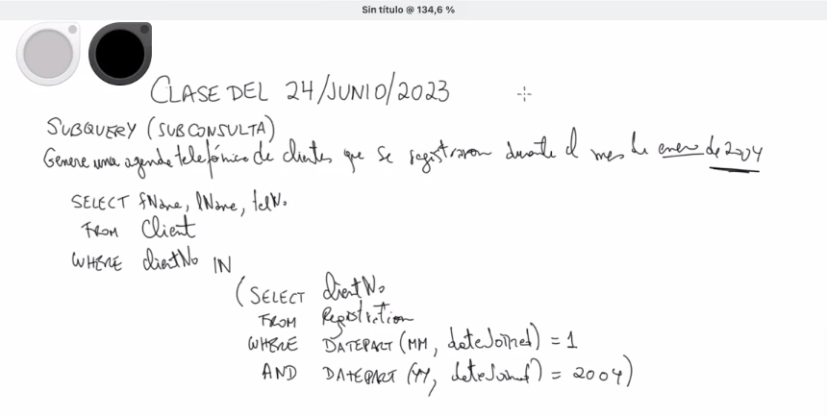

Slide 55
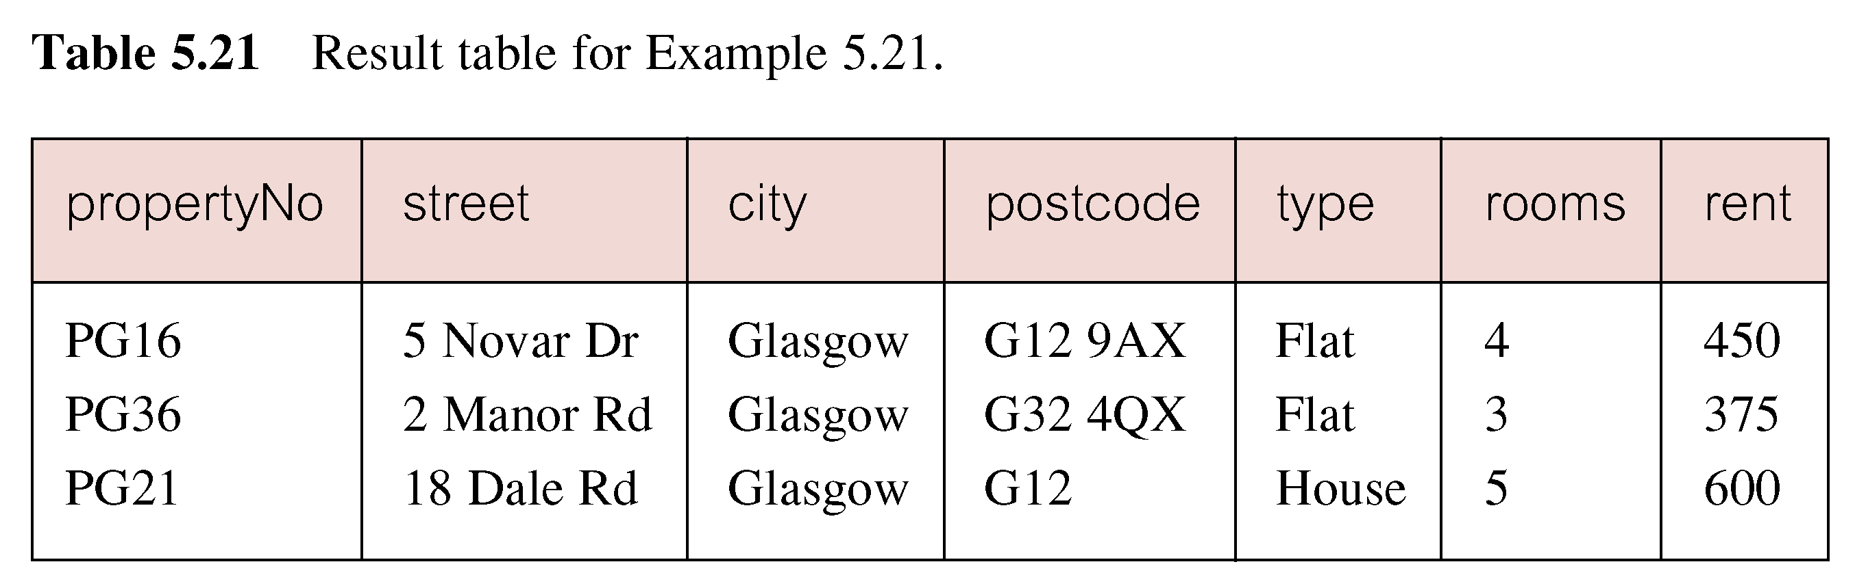
Ejemplo 21 (Subconsulta con IN)
Creación de procedimientos almacenados

Slide 56
ANY y ALL
Creación de procedimientos almacenados
ANY y ALL se pueden utilizar con subconsultas que producen una sola columna de números.
Con ALL, la condición solo será verdadera si la satisfacen todos los valores producidos por la subconsulta.
Con ANY, la condición será verdadera si la satisfacen algún valore producido por la subconsulta.
Si la subconsulta está vacía, ALL devuelve verdadero, ANY devuelve falso.
SOME pueden usarse en lugar de ANY.

Slide 57
Ejemplo 22 (Uso de ANY/SOME)
Creación de procedimientos almacenados
Encuentre personal cuyo salario sea mayor que el salario de al menos un miembro del personal en la sucursal B003.
SELECT staffNo, fName, lName, position, salary
FROM Staff
WHERE salary > SOME
(SELECT salary
FROM Staff
WHERE branchNo = ‘B003’);

Slide 58
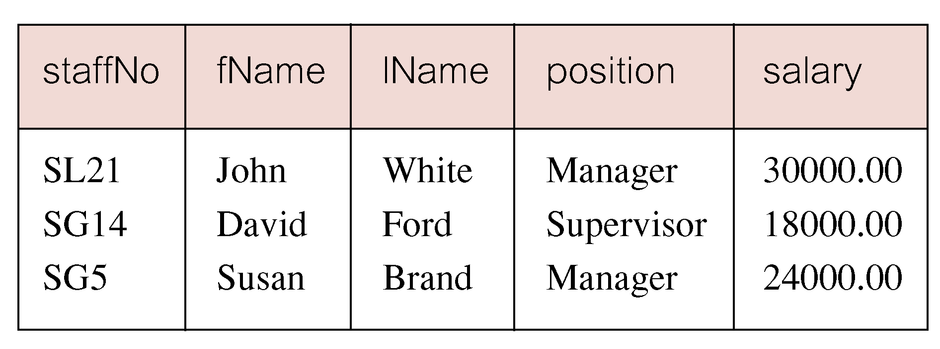
Ejemplo 22 (Uso de ANY/SOME)
Creación de procedimientos almacenados
La consulta interna produce el conjunto {12000, 18000, 24000} y la consulta externa selecciona al personal cuyos salarios son mayores que cualquiera de los valores de este conjunto.

Slide 59
Ejemplo 23 (Uso de ALL)
Creación de procedimientos almacenados
Encuentre personal cuyo salario sea mayor que el salario de todos los miembros del personal en la sucursal B003.
SELECT staffNo, fName, lName, position, salary
FROM Staff
WHERE salary > ALL
(SELECT salary
FROM Staff
WHERE branchNo = ‘B003’);

Slide 60
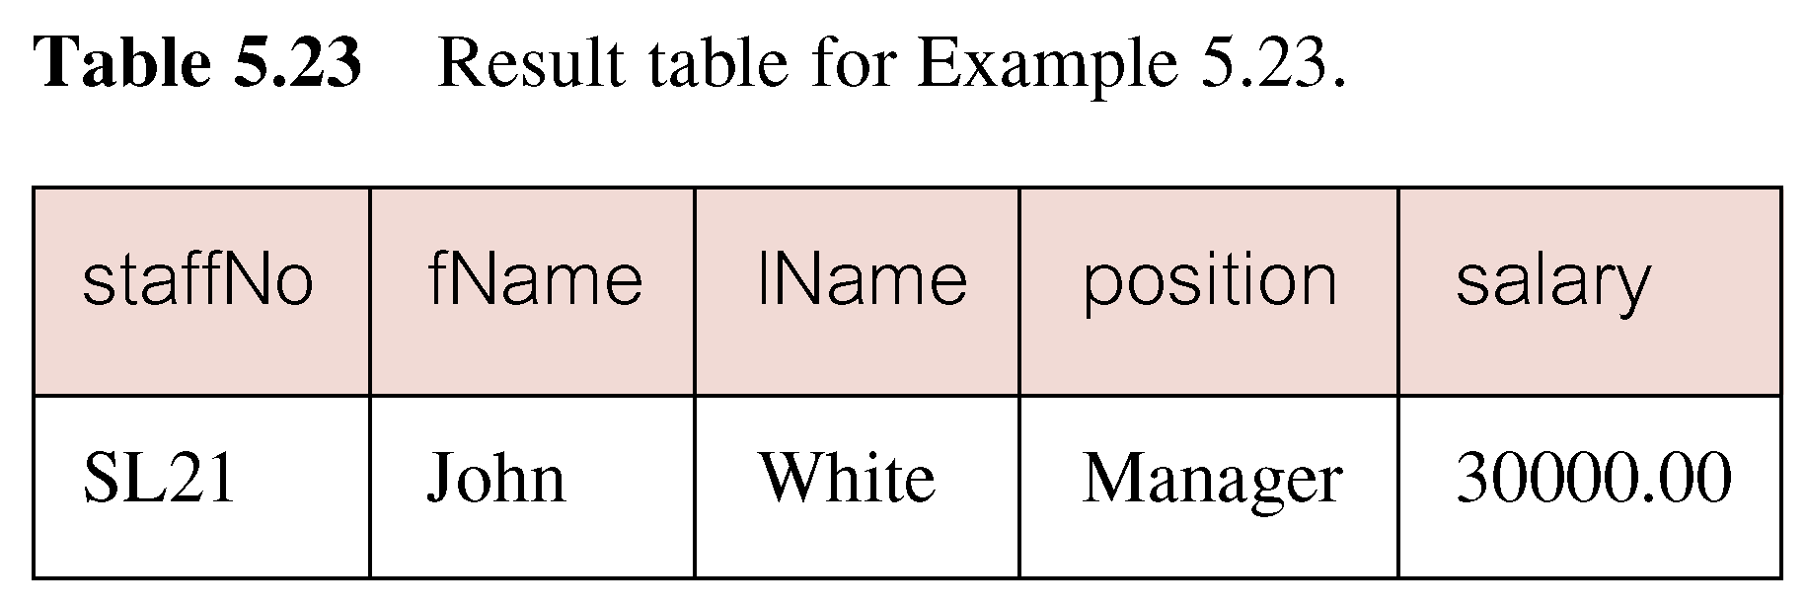
Ejemplo 23 (Uso de ALL)
Creación de procedimientos almacenados

Slide 61
Consultas multitabla
Creación de procedimientos almacenados
También es posible usar un alias para una tabla nombrada en la cláusula FROM.
El alias se separa del nombre de la tabla con un espacio.
Los alias se pueden utilizar para calificar los nombres de las columnas cuando hay ambigüedad.

Slide 62
Ejemplo 24 (Join simple)
Creación de procedimientos almacenados
Enumere los nombres de todos los clientes que han visto una propiedad junto con cualquier comentario proporcionado.
SELECT c.clientNo, fName, lName,
propertyNo, comment
FROM Client c, Viewing v
WHERE c.clientNo = v.clientNo;

Slide 63
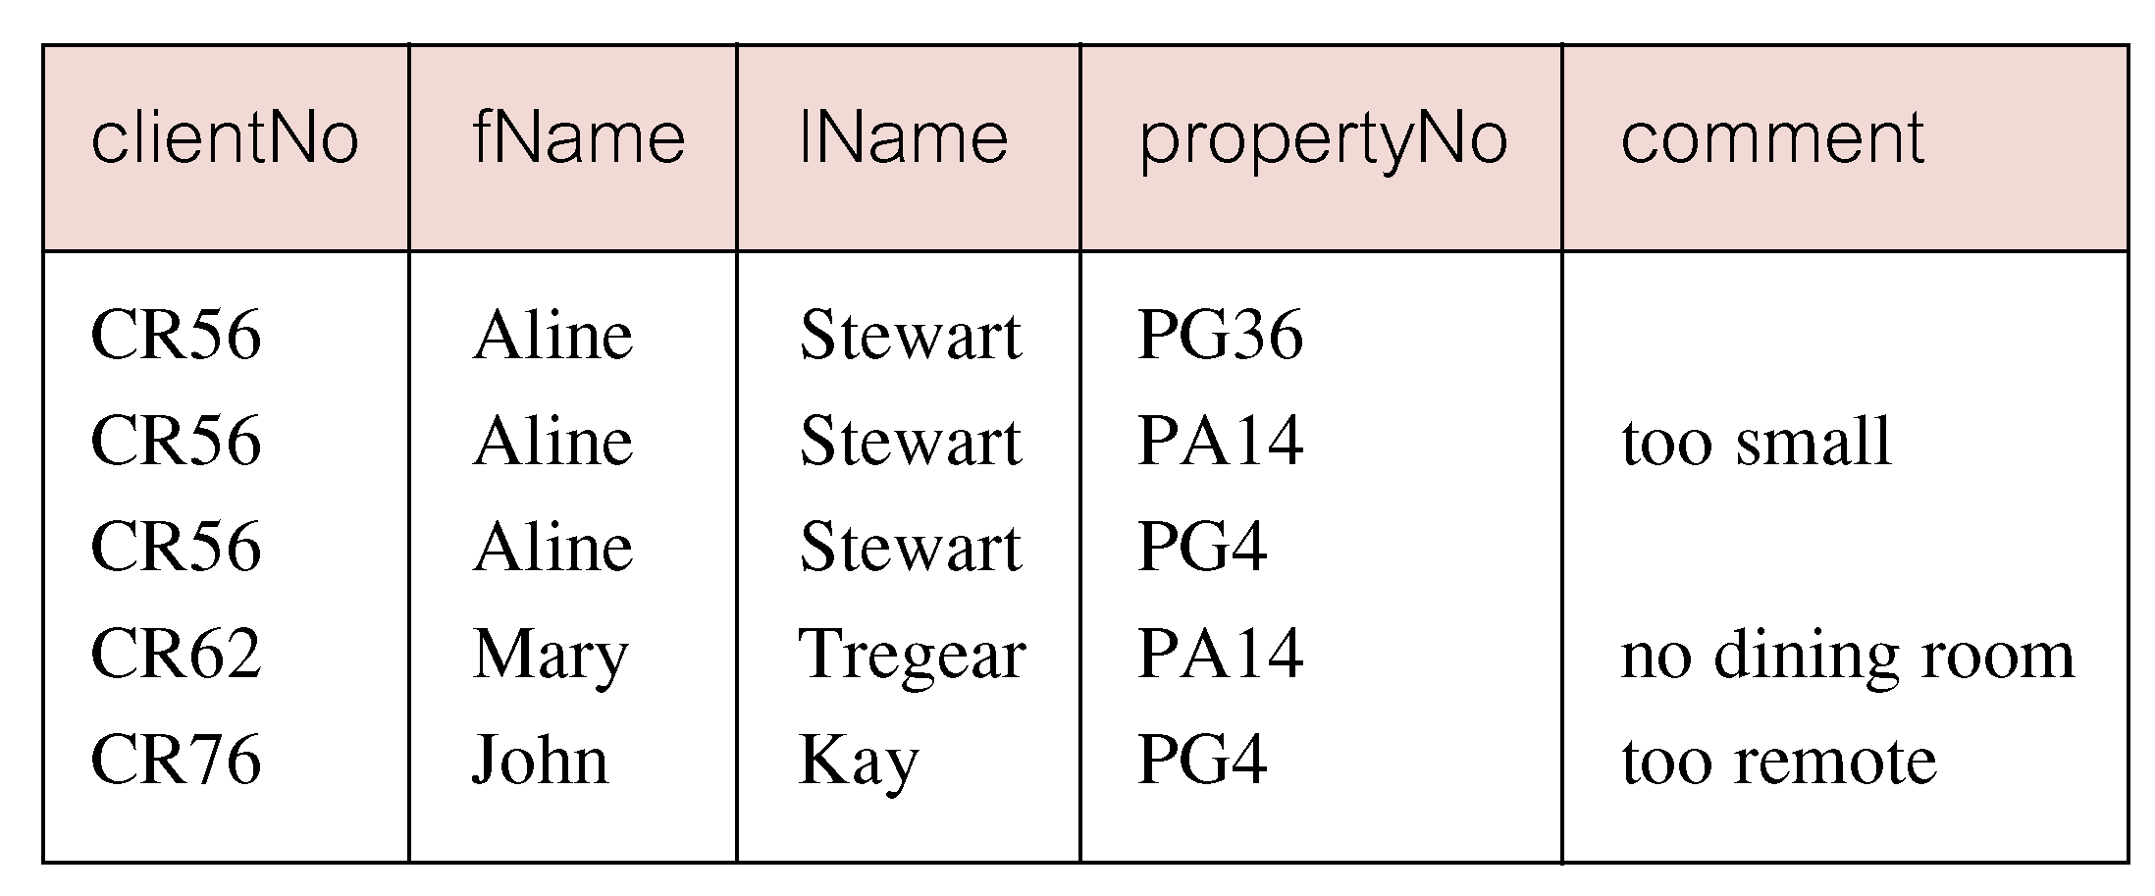
Ejemplo 24 (Join simple)
Creación de procedimientos almacenados
Solo aquellas filas de ambas tablas que tienen valores idénticos en las columnas clientNo (c.clientNo = v.clientNo) se incluyen en el resultado.

Slide 64
Ejemplo 25 (Join de tres tablas)
Creación de procedimientos almacenados
Para cada sucursal, enumere el personal que administra las propiedades, incluida la ciudad en la que se encuentra la sucursal y las propiedades que administra.
SELECT b.branchNo, b.city, s.staffNo, fName, lName,
propertyNo
FROM Branch b, Staff s, PropertyForRent p
WHERE b.branchNo = s.branchNo AND
s.staffNo = p.staffNo
ORDER BY b.branchNo, s.staffNo, propertyNo;

Slide 65
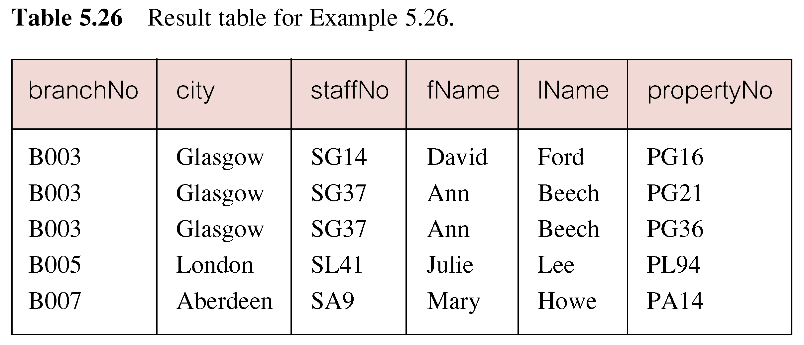
Ejemplo 25 (Join de tres tablas)
Creación de procedimientos almacenados
Formulación alternativa para FROM y WHERE.

Slide 66
Ejemplo 26 (Varias columnas de agrupación)
Creación de procedimientos almacenados
Encuentre la cantidad de propiedades manejadas por cada miembro del personal.
SELECT s.branchNo, s.staffNo, COUNT(*) AS myCount
FROM Staff s, PropertyForRent p
WHERE s.staffNo = p.staffNo
GROUP BY s.branchNo, s.staffNo
ORDER BY s.branchNo, s.staffNo;

Slide 67
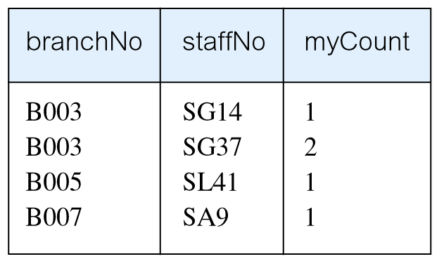
Ejemplo 26 (Varias columnas de agrupación)
Creación de procedimientos almacenados

Slide 68
EXISTS y NOT EXISTS
Creación de procedimientos almacenados
EXISTS y NOT EXISTS se utilizan solo con subconsultas.
Produce un resultado simple verdadero / falso.
Verdadero si y solo si existe al menos una fila en la tabla de resultados devuelta por la subconsulta.
False si la subconsulta devuelve una tabla de resultados vacía.
NOT EXISTS es lo contrario de EXISTS.

Slide 69
EXISTS y NOT EXISTS
Creación de procedimientos almacenados
Como (NOT) EXISTS verifica solo la existencia o no existencia de filas en la tabla de resultados de la subconsulta, la subconsulta puede contener cualquier número de columnas.
Común para que las subconsultas siguientes (NOT) EXISTS tengan la forma:
(SELECT * ...)

Slide 70
Ejemplo 27 (EXISTS)
Creación de procedimientos almacenados
Encuentre a todo el personal que trabaja en una sucursal de Londres.
SELECT staffNo, fName, lName, position
FROM Staff s
WHERE EXISTS
(SELECT *
FROM Branch b
WHERE s.branchNo = b.branchNo AND
city = ‘London’);

Slide 71
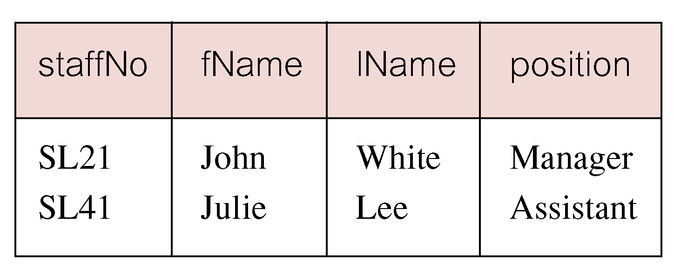
Ejemplo 27 (EXISTS)
Creación de procedimientos almacenados

Slide 72
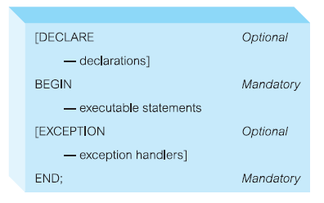
Procedimientos almacenados
Creación de procedimientos almacenados
Las variables y las constantes deben declararse antes de poder hacer referencia a ellas:

Slide 73
Procedimientos almacenados
Creación de procedimientos almacenados
Se pueden usar las siguientes sentencias de control:
IF condicional
CASE condicional
Iteración (LOOP)
Iteración (WHILE y REPEAT)
Iteración (FOR)

Slide 74
Procedimientos almacenados
Creación de procedimientos almacenados
Las palabras clave para definir un nuevo objeto de estas características son:
CREATE PROCEDURE Nombre
Se pueden usar o no parámetros, dependiendo de la declaración que se desee realizar.

Slide 75
MANEJO DE DATOS
Creación de procedimientos almacenados

